Slide 1
Використання інтерактивних технологій в процесі навчання молодших школярів. (Рекомендації вчителям початкового навчання .)
Підготувала :
заступник директора з навчально-виховної роботи
Кучинівської ЗОШ І-ІІІ ст.
Пушкар-Петренко О.Д.

Slide 2
Методологічною основою – розробки сучасних українських та зарубіжних педагогів у галузі методів та технологій навчання. Теоретичні та практичні розробки в цій галузі належать В.Гузєєву, А.Гіну, О.Пометун, Л.Пироженко, А.Фасолі. Термін "інтерактивний" прийшов до нас з англійської і має значення "взаємодіючий". Існують різні підходи до визначення інтерактивного навчання. Одні вчені визначають його як діалогове навчання: "Інтерактивний – означає здатність взаємодіяти чи знаходитись в режимі бесіди, діалогу з чим-небудь (наприклад, комп’ютером) або ким-небудь (людиною). Отже, інтерактивне навчання – це перш за все діалогове навчання, в ході якого здійснюється взаємодія вчителя та учня" . Ми схиляємося до визначення, О.Пометун та Л.Пироженко: "Сутність інтерактивного навчання полягає в тому, що навчальний процес відбувається за умов постійної, активної взаємодії всіх учнів. Це співнавчання, взаємонавчання (колективне, групове навчання в співпраці)…»

Slide 3
Україні розроблена та пропагандується технологія інтерактивного навчання О.І.Пометун та Л.В. Пироженко.
технології кооперативного навчання
технології колективно-групового навчання
О.Пометун та Л.Пироженко інтерактивні технології розподіляють на чотири групи
технології ситуативного моделювання
технології опрацювання дискусійних питань

Slide 4
Організаційно-методичні засади застосування інтерактивних форм і методів навчання та виховання учнів.

Slide 5
Організація роботи в парах
“Ланцюжок”-учням учитель пропонує довільно утворити робочі пари. Протягом 3 хвилин пари обговорюють завдання.Виходячи по черзі до таблиці з символічним зображенням ланцюжка, пропонується записати свої пропозиції,не повторюючи при цьому попередніх, якщо обидва варіанти вже внесено до таблиці,учасники робочої пари повинні експромтом продукувати нове,щоб не перервати ланцюжок
“Обговорення завдання в парі”-вчитель кожної парі пропонує за обмежений час обговорити конкретне завдання, тези чи точку зору,а потім висловити їх.
“Інтерв*ю напарника”-вчитель пропонує учасникам розбитися на пари, поділити між собою ролі: хто буде брати інтерв*ю і хто буде відщповідати. За обмежений час потрібно скласти запитання відповідно до теми чи проблеми заняття та провести інтерв*ю. Кожна пара доповідає про результати своєї роботи.
“Удвох разом”-учитель пропонує учням,які сидять разом за партою,розробити питання до загального обговорення в класі чи навпаки, підготувати віповідь на питання тощо.

Slide 6
Організація роботи малих групах
“Трійки по колу”-подібною роботою в парх є діяльність учнів, які об*єднуються в ротаційні(такі що змінюються) трійки. Цей варіант коопераційного навчання сприяє активному аналізу і обговоренню нового матеріалу з метою його усвідомлення. Необхідно об*єднати учнів у трійки таким чином, щоб усі групи утворили коло. Кожній трійці ставить питання(однакове для всіх),тільки воно повинно мати неоднозначну відповідь. Кожний учень по черзі відповідає на питання. Далі відбувається переміщення всіх учасників(наприклад,усі під нгомером 1 створюють першу трійку, під номером 2-другу і т.д.) Таким чином,учитель може змінювати склад трійок, ставлячи при цьому різні питання.
“Діалог” –його суть полягає в тому, що групи шукають узгодження рішення, а результати узгодження рішення, а результати роботи повинен бути відображенпий у вигляді схеми, переліку ознак,кінцевому тексті. Ця методика включає протидію і критику позиції тієї чи іншої групи, а вся увага приділяється сильним моментом позиції інших. Експерти фіксують загальні погляди та під час завершення роботи дають узагальнену відповідь.
“Синтез думок”-подібний до вищенаведеного методу,але учні ведуть записи не на дошці,а в аркушах, які передаються другій групі.. У цьому аркуші підкреслюється думка, з якою дана група не згодна. Обратні експерти обробляють ці аркуші, роблять узагальнення, яке потім обговорюється всією аудіторією.
“Загальний проек”-у цьому випадку групи групи одержують завдання різного змісту, які висвітлюють проблему з різних боків. При завершені роботи кожна група представляє звіт-презентацію, робить свої записи на дошці. З різних записів складається проект, який рецензується і доповнюється групою експертів.

Slide 7
“Мозаїка”-вироблення малими робочими групами колективного визначення поняття на основі запропонованих наукових трактувань та особистого бачення проблеми.
Робота відбувається у створених малих групах. Кожній групі пропонують картки з кількома тлумаченнями означеної деменції.
Після 5 хвилин обговорення спікери презентують визначення, сформульовані в малих групах, а вчитель узагальнює ці визначення.
“Незакінчене речення”-активізація знаньщодо ознак визначення. Педагог роздає учням картки з початком речення, пропонуючи його закінчити. Після роботи вчитель проводить обговорення і підбиває підсумки.
“Мозковий штурм”- метод для виявлення характерних ознак визначення або для виявлення напрямів, методів, прийомів, шляхів вирішення якоїсь проблеми.
І-варіант. Усі учасники діляться на групи по 3-6 осіб. За 5 хвилин проводиться в групах пряма мозкова атака. Після цього всі найбільш цікаві ідеї групи передають іншим групам для обговорення ідей.Ці вторинні ідеї і є основою для рішення змістових проблем.
ІІ-варіант. Учасники діляться на дві групи.
Перща група-”Генератори ідей”-повинні за короткий час запропонувати як найбільшу кількість варіантів розв*язання проблеми. При цьому, пропозиції висуваються, записуються, але не обговорюються.
Друга група-”Аналітики”- одержує від першої групи списки варіантів і не додаючи нічого нового, розглядають кожну пропозицію, вибираючи найбільш розумне та підходяще. Після першого “мозкового штурмк”групи міняються ролями.
ІІІ-варіант-обирається асистент, який фіксує ідеї на “асоціативному кущі”(на дошці), беручи до уваги всі пропозиції, навіть нереальні. Учасники висловлюють особисті міркування щодо теми і завдання. Після виголошення колективно створено модель обговорюють і корегують. Учитель підбиває підсумки.

Slide 8
“Конкурс ситуацій”- учаснки поділяються на малі групи і за обмежений час повинні виконати завдання. Наприклад обіграти конфліктну ситуацію з виробничого життя за спеціальністю і знайти варіанти роз*яснення. У конкурсі бере участь кожна мала група, презентуючи свій варіант завдання. Підбиття підсумків проводить сам вчитель.
“Акваріум” або “Подвійне кільце Сократа”-форма діалогу, коли учасникам пропонують обговорити проблему “перед обличчям громадськості”. Обирається група, яка буде вести діалог за проблемою. Інші виступають глядачами. Під час дискусії учасники можуть мінятися місцями, наприклад, у глядача з*являється потреба висловитися, він займає місце учасника діалогу, який на той час не має що сказати.
Даний метод дає змогу побачити поведінку інших під час спілкування, їхню реакцію на полярну думку, формуються навички аргументованого виступу, розв*язування конфлікту тощо.

Slide 9
Класифікація педагогічних ігор
За сферою діяльності:
Фізичні
Інтелектуальні
Трудові
Соціальні
Психологічні
За характером педагогічного процесу:
Навчально-тренінгові,контролюючі,узагальнюючі
Пізнавальні,виховні,розвивальні
Репродуктивні,продуктивні,творчі
Комунікативні,діагностичні,профорієнтаційні,психотехнічні
Педагогічні ігри
За ігровою методикою:
Предметні
Сюжетні
Рольові,ділові
Імітаційні
Драматичні
За предметною сферою:
Математичні,хімічні,біологічні,екологічні
Музичні,театральні, літературні
Трудові,технічні вироби
Фізкультурні,спортивні,туристичні,народні
Суспільнознавчі,економічні,комерційні

Slide 10
Гра як метод інтерактивного навчання Гра . Вона входить у життя дитини з раннього віку. Граючись, діти глибше пізнають життя, набувають різних навичок і вмінь. Недарма ж гру називають „восьмим чудом світу”. Ігри можна використовувати як на певних етапах уроку, так і на окремому занятті. Тривалість гри може біти різною – це залежить від мети, якої хоче досягнути вчитель цією грою.
«Навчання в русі» – можливо, звучить занадто інноваційно, але це одна з останніх тенденцій в педагогічній галузі. Данська ІТ-компанія розробила спеціальний інтерактивний килим WizeFloor, який використовує рух як метод запам‘ятовування.
Для прикладу: підлогу класної кімнати можна перетворити на велетенське піаніно – так веселіше та ефективніше. Розробники програмного забезпечення кажуть: такий підхід найкраще підійде для навчальних програм для дітей з особливими потребами, особливо тих, що мають проблеми з засвоєнням матеріалу.
“Деякі діти не можуть всидіти і краще засвоюють інформацію рухаючись, в той час, як інші – сидячи з книжкою. Скільки дітей – стільки і підходів, але треба давати їм можливість обирати той спосіб, який вони хочуть.»

Slide 11
«Займи позицію»-цей метод допомагає проводити дискусію зі спірної, суперечливої теми. Він дає МОЖЛИВІСТЬ ВИСЛОВИТИСЯ кожному учневі, продемонструвати різні думки з теми, обґрунтувати свою позицію або перейти на іншу позицію в будь-який час, якщо вас переконали, та назвати більш переконливі аргументи.
«Ток-шоу»-метою такої форми роботи є отримання навичок публічного виступу та дискутування. Вчитель на такому уроці є ведучим.Роботу він організовує так:
Оголошує тему дискусії.Запрошує висловитися із запропонованої теми «запрошених гостей». Надає слово глядачам, які можуть виступити зі своєю думкою протягом 1 хв або поставити запитання «запрошеним». «Запрошені» мають відповідати лаконічно та конкретно.Ведучий теж має право поставити своє запитання або перервати виступаючого.Ця форма роботи допоможе учням навчитися брати участь у загальних дискусіях, висловлювати та захищати свою позицію.

Slide 12
«Ажурна пилка»-метод дозволяє учням працювати разом, щоб вивчити значну кількість інформації за короткий проміжок часу, а також заохочує учнів допомагати одне одному «вчитися навчаючи»Під час роботи за допомогою методу «Ажурна пилка» учні працюють в різних групах.Порядок роботи:Спочатку вони працюють в «домашній» групі.Потім в іншій групі учні виступають в ролі «експертів» з питання, над яким працювали в«домашній» групі, та отримують інформацію від представників інших груп.Потім учні повертаються в свою «домашню» групу, для того щоб поділитися тією новою інформацією, яку їм надали учасники інших груп.«Домашні» групи:Кожна група отримує завдання, вивчає його та обговорює свій матеріал. Бажано обрати в групі головуючого, тайм – кіпера (той, хто стежить за часом) та особу, яка ставить запитання, щоб переконатися, що кожен учасник розуміє зміст матеріалу.«Експертні» групи:Після того як учитель об’єднав учнів у нові групи, вони стають експертами з тієї теми, яку вивчали в «домашній» групі. Учні по черзі намагаються за визначений учителем час якісно і в повному обсязі донести інформацію до членів нових груп та сприйняти нову інформацію від них.
«Коло ідей»-цей метод є ефективним у вирішенні гострих суперечливих питань та базовим для створення списку загальних ідей.Метою методу є залучення всіх учасників до дискусії. Він дозволяє уникнути ситуації, коли перша група, що виступає, подає всю інформацію з проблеми.Порядок проведення:
1 Учитель висуває дискусійне питання та пропонує його обговорити в кожній групі.
2 Після того як вичерпано час на обговорення, кожна група доповідає всьому класу лише один аспект того, що вони обговорювали.
3 Групи висловлюються по черзі, поки не будуть заслухані всі доповіді.
4 Під час обговорення теми складають список запропонованих ідей та записують його на дошці.

Slide 13
«Суд від свого імені»Цей метод дозволяє учням отримати уявлення про спрощену процедуру приймання судового рішення та провести рольову гру — судовий процес за участю 3-х осіб: судді, який слухатиме обидві сторони і прийматиме рішення, позивача та відповідача.
Після того як учитель поділив учнів на три однакові групи: судді, позивачі та відповідачі, він дає кожній групі завдання:
суддям – підготовку запитань;
позивачам - підготовку вступної промови – обвинувачення та викладу аргументів;
відповідачам — підготовку промови – відповіді на захист.

Slide 14
«Акваріум»Ефективним методом розвитку вміння вести дискусію є «Акваріум».
Після того як учитель розподілив учнів на дві-чотири групи й запропонував їм завдання для виконання та необхідну інформацію, одна з груп сідає в центр класу, утворивши внутрішнє коло. («Акваріум»).
Всі учасники цієї групи починають обговорювати запропоновану вчителем проблему. Всі інші учні мовчки спостерігають за обговоренням.
Групі, що працює, для виконання завдання необхідно:
прочитати вголос ситуацію;
обговорити її в групі, використовуючи метод дискусії;
дійти спільного рішення.
На цю роботу групі дають 3—5 хвилин. Усі інші учні класу мають тільки слухати, не втручаючись у хід обговорення. Після закінчення часу група займає свої місця, а вчитель ставить класу запитання:
Чи погоджуєтеся ви з думкою групи ?
Чи була ця думка достатньо аргументованою, доведеною?
Який з аргументів ви вважаєте найбільш переконливим?
Після цього місце в «Акваріумі» займає інша група, яка обговорює наступну ситуацію (проблему). Всі групи по черзі мають побувати в «Акваріумі», і результати роботи кожної з них мають бути обговорені в класі.

Slide 15
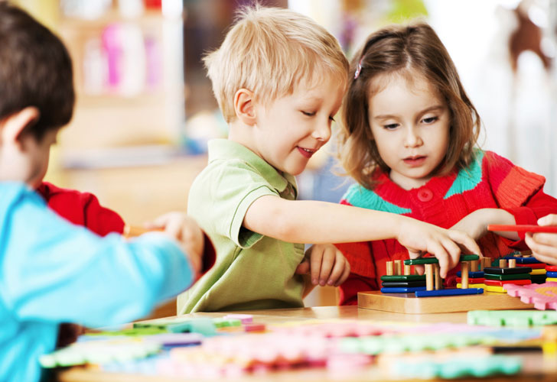
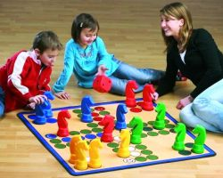

Slide 18
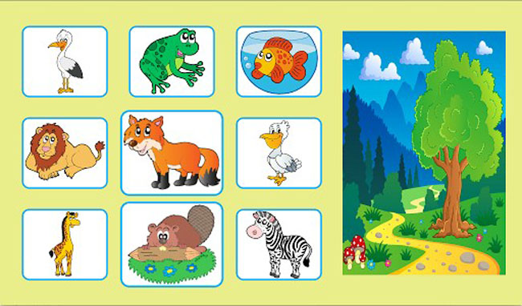

Slide 19
Дякую за увагу.

